Slide 1

TOÁN 3
Tập 1
Tuần 6
Bài 18: Bảng chia 4 – Tiết 2

Slide 2


Ấn để đến trang sách

Slide 3




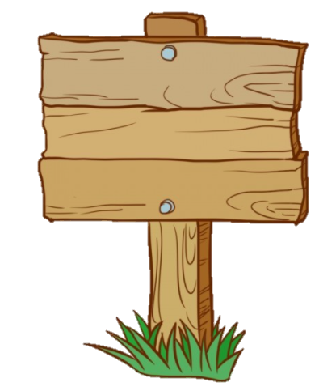

THỢ SĂN HẠT DẺ

Slide 4









Tính: 24 $:$ 4 $=$ ?
A
B
6
7
C
D
16
20

Slide 5
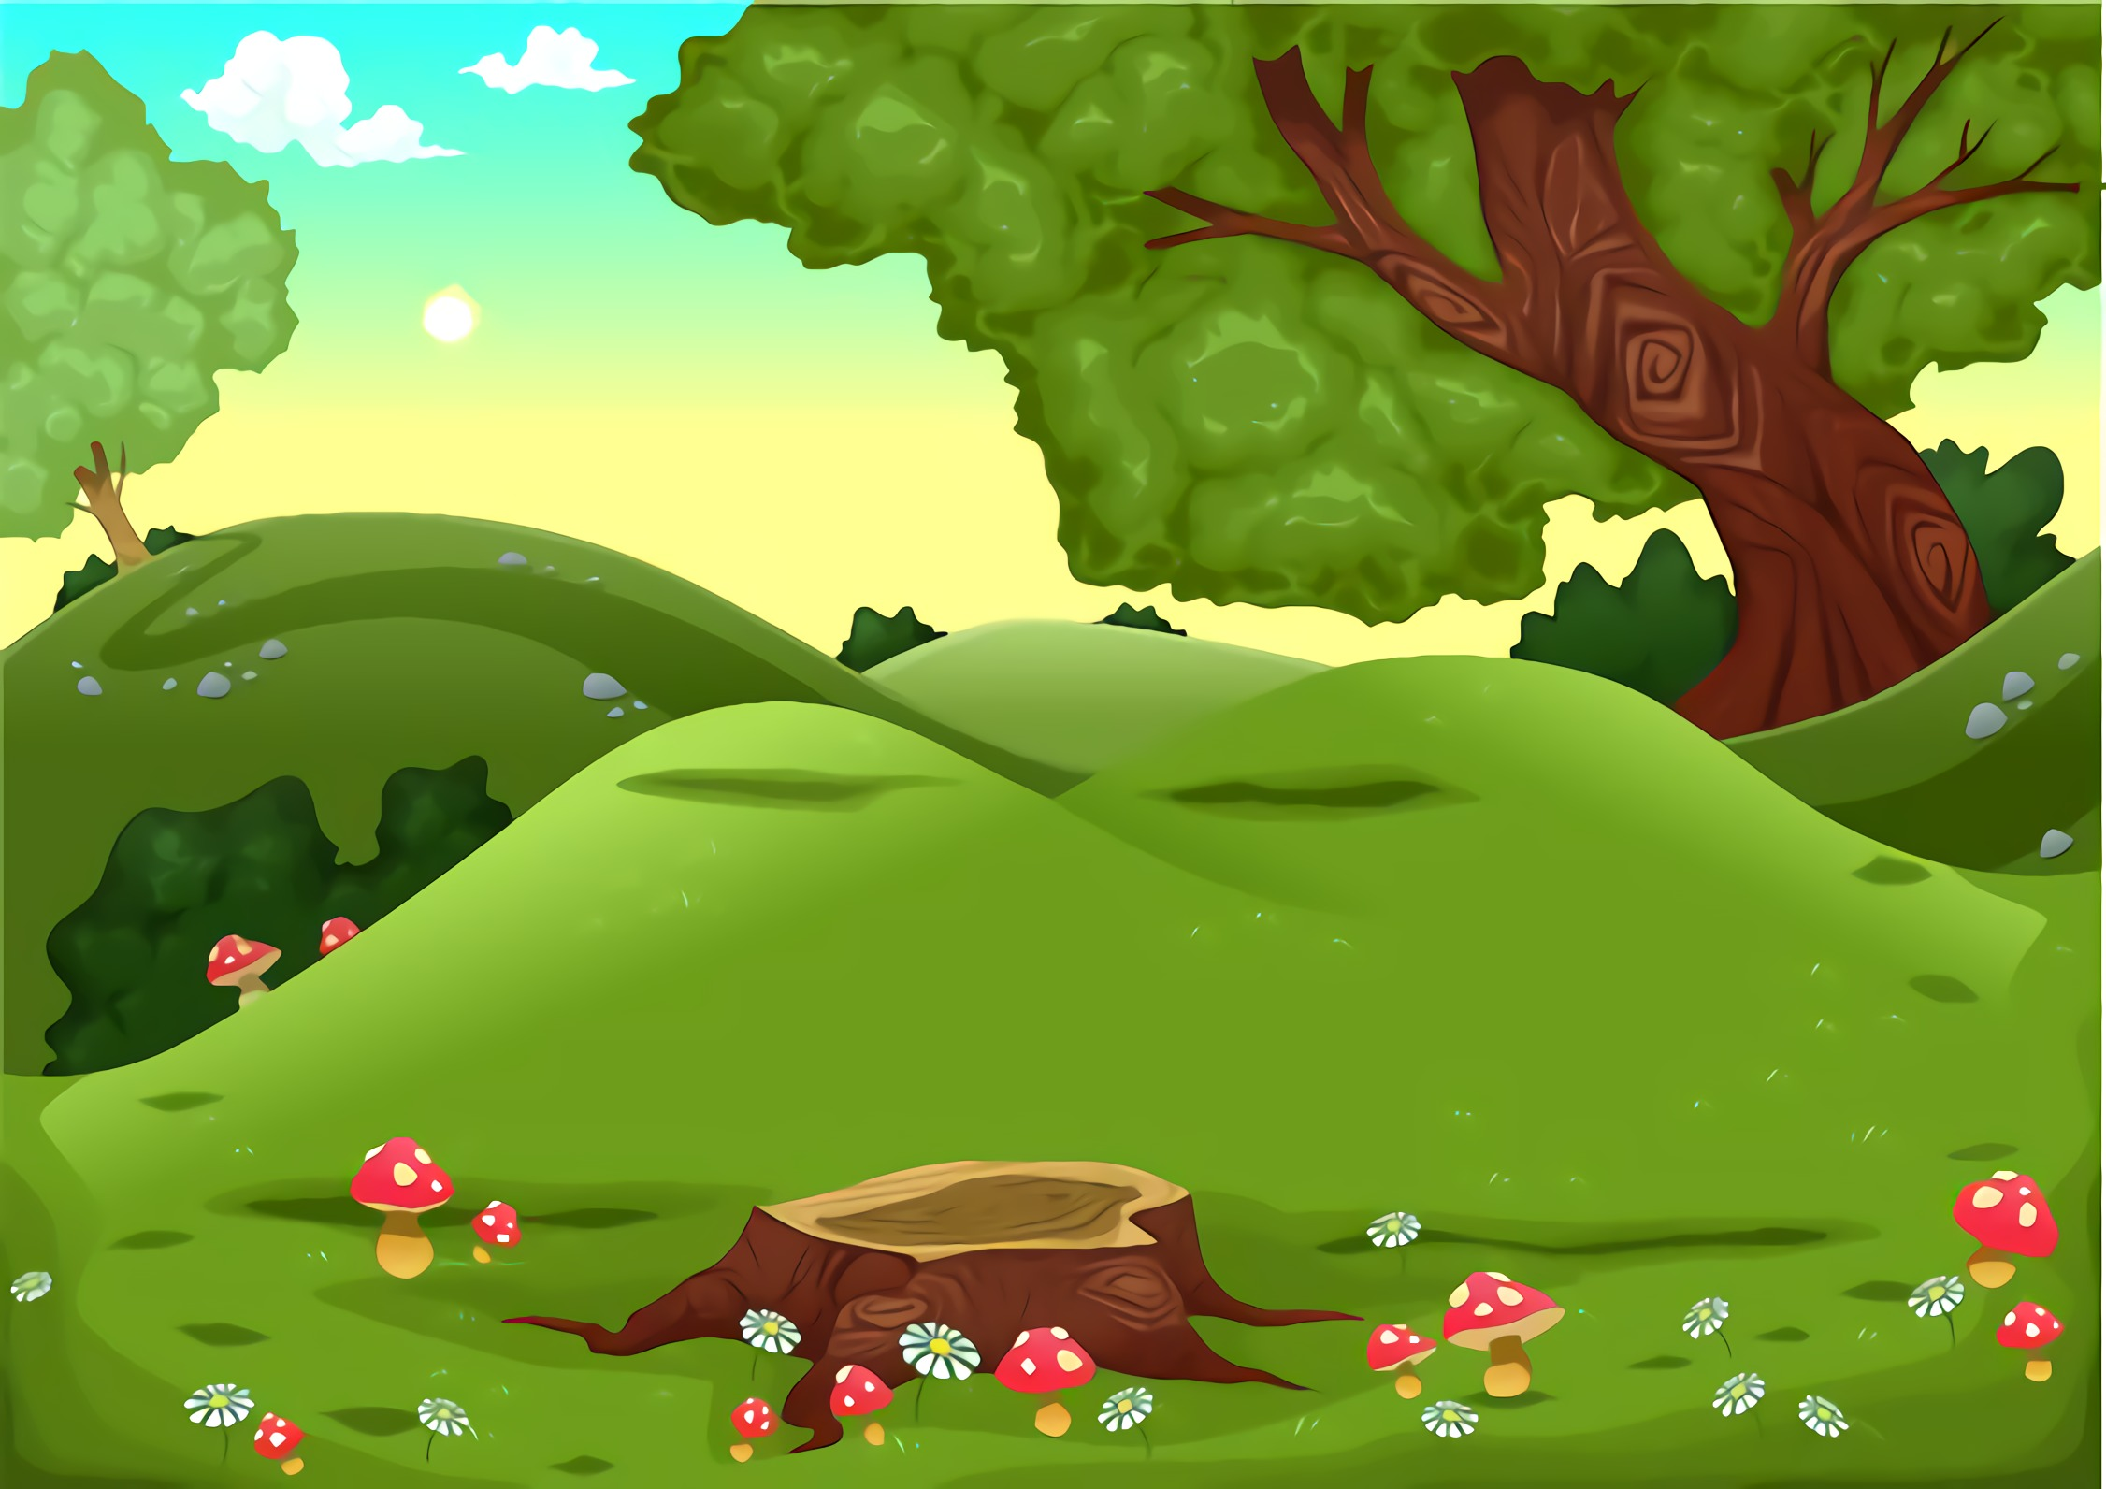



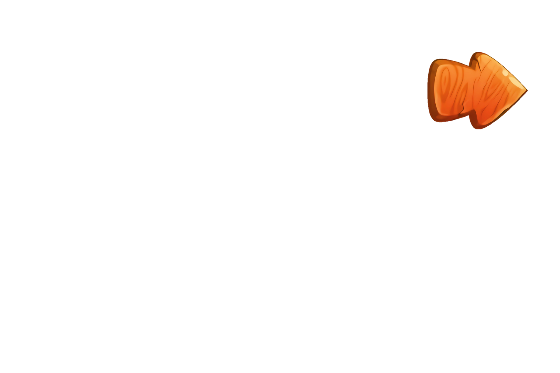
Sai mất rồi!!!
Notes:
Hướng dẫn: GV click vào mũi tên sang trái để trở lại câu hỏi >> cho phép HS chọn lại đáp án đúng.

Slide 6





Đúng rồi!
+1
Notes:
Hướng dẫn: GV click vào mũi tên sang phải để di chuyển đến câu hỏi tiếp theo.

Slide 7

Tính: 20 $:$ 5 $=$ ?
A
B
25
6
C
D
15
4

Slide 8
Sai mất rồi!!!
Notes:
Hướng dẫn: GV click vào mũi tên sang trái để trở lại câu hỏi >> cho phép HS chọn lại đáp án đúng.

Slide 9
Đúng rồi!
+1
Notes:
Hướng dẫn: GV click vào mũi tên sang phải để di chuyển đến câu hỏi tiếp theo.

Slide 10

Tính: 36 $:$ 4 $=$ ?
A
B
6
40
C
D
9
8

Slide 11
Sai mất rồi!!!
Notes:
Hướng dẫn: GV click vào mũi tên sang trái để trở lại câu hỏi >> cho phép HS chọn lại đáp án đúng.

Slide 12
Đúng rồi!
+1
Notes:
Hướng dẫn: GV click vào mũi tên sang phải để di chuyển đến câu hỏi tiếp theo.

Slide 13

Tính: 28 $:$ 4 $=$ ?
A
B
6
7
C
D
5
2

Slide 14
Sai mất rồi!!!
Notes:
Hướng dẫn: GV click vào mũi tên sang trái để trở lại câu hỏi >> cho phép HS chọn lại đáp án đúng.

Slide 15
Đúng rồi!
+1
Notes:
Hướng dẫn: GV click vào mũi tên sang phải để di chuyển đến câu hỏi tiếp theo.

Slide 16







NO BỤNG RỒI!!!

Slide 17

Ấn để đến trang sách

Slide 18

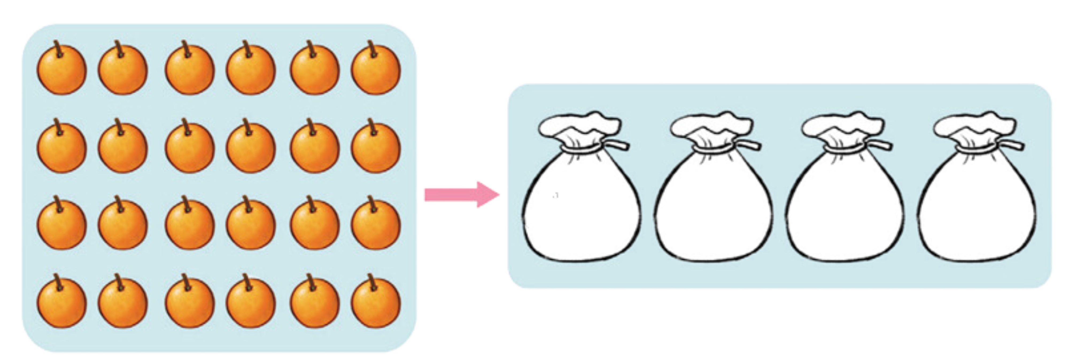






3
Số?
Có 24 quả cam, xếp đều vào 4 túi. Mỗi túi có quả cam.
Ta có phép chia
?
$$\text{6}$$
?
?
$$=$$
?
$$\text{24}$$
$$:$$
$$\text{4}$$
$$\text{6}$$

Slide 19
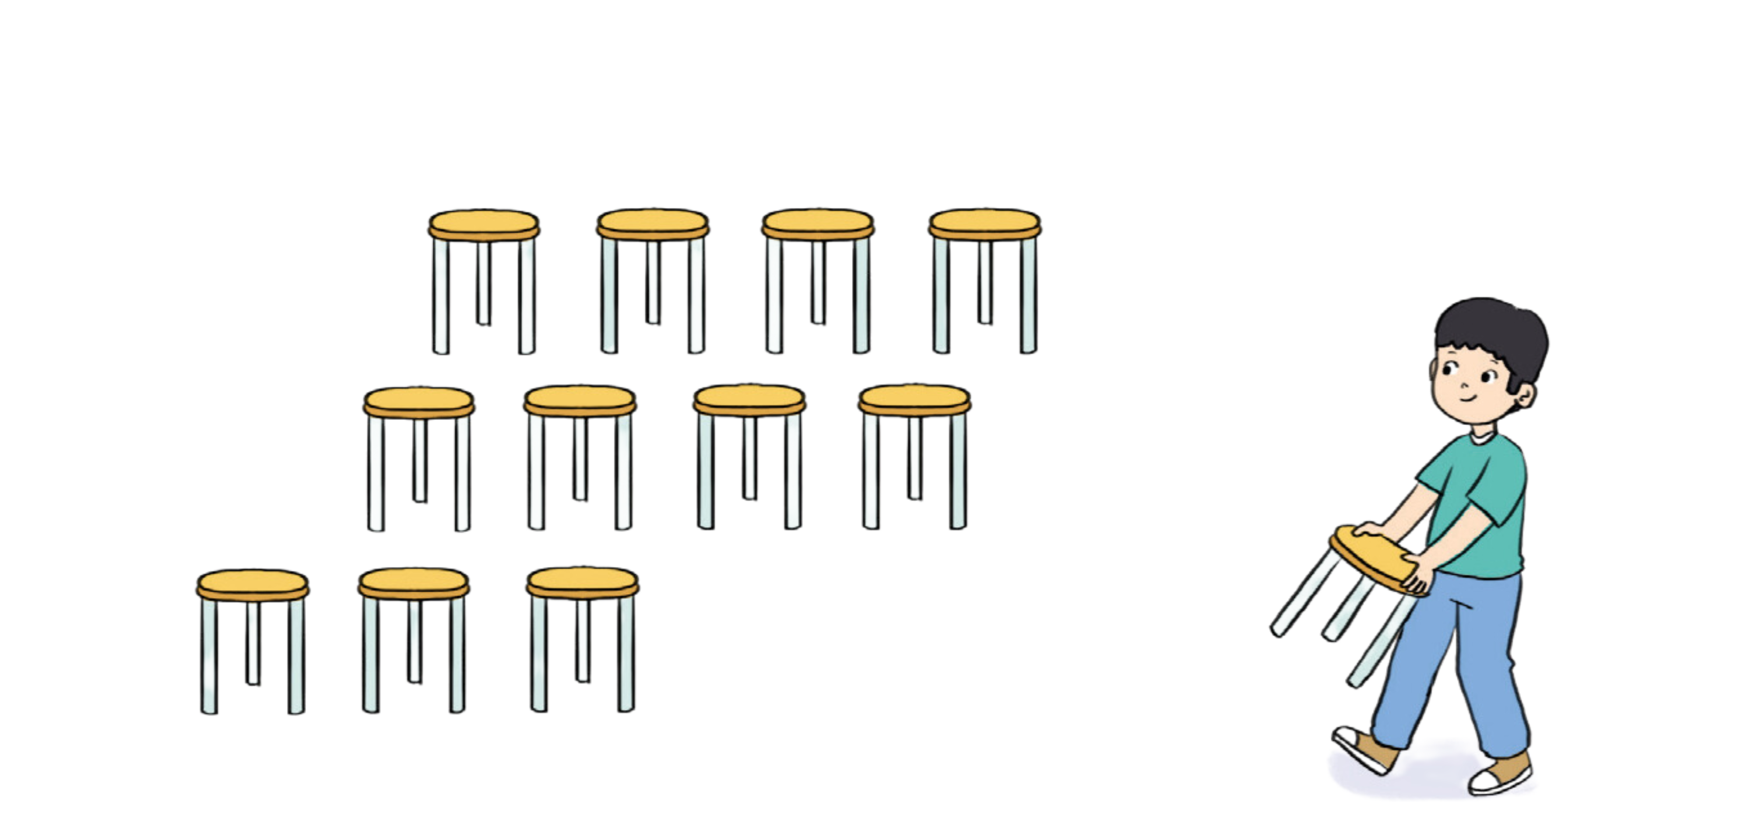





3
Số?
Có 12 chiếc ghế, xếp mỗi hàng 4 chiếc ghế. Số ghế đó đủ xếp thành hàng ghế. Ta có phép chia
?
?
$$=$$
$$\text{12}$$
$$:$$
$$\text{4}$$
?
?
?
$$\text{3}$$

Slide 20
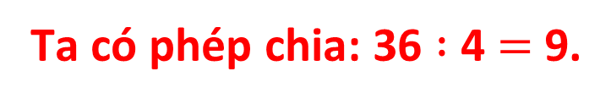
3
Số?
Nếu có 36 quả cam xếp đều vào 4 túi thì mỗi túi có bao nhiêu quả cam? Ta có phép chia nào?
Mỗi túi có 9 quả cam.
Ta có phép chia: 36 $:$ 4 $=$ 9.

Slide 21
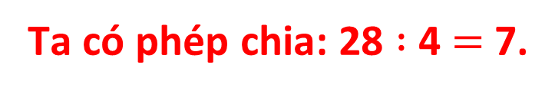
3
Số?
Nếu có 28 chiếc ghế, xếp mỗi hàng 4 chiếc. Số ghế đó đủ xếp mấy hàng ghế? Ta có phép chia nào?
Số ghế đó đủ xếp 7 hàng.
Ta có phép chia: 28 $:$ 4 $=$ 7.

Slide 22
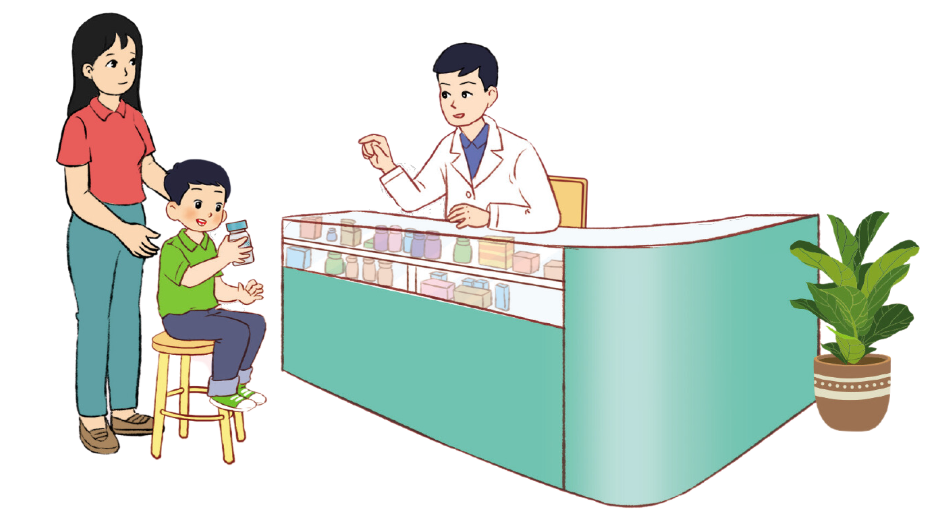
Bác sĩ đưa cho Nam lọ thuốc có 20 viên và dặn Nam mỗi ngày uống 4 viên. Hỏi Nam cần uống hết lọ thuốc đó trong mấy ngày?
4

Slide 23
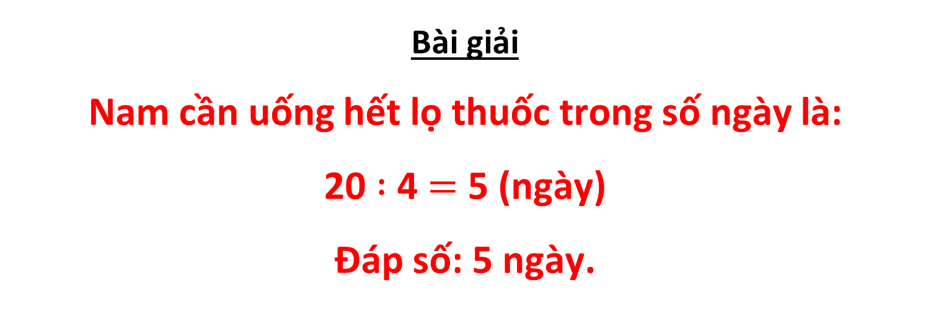
Bác sĩ đưa cho Nam lọ thuốc có 20 viên và dặn Nam mỗi ngày uống 4 viên. Hỏi Nam cần uống hết lọ thuốc đó trong mấy ngày?
4
Bài giải
Nam cần uống hết lọ thuốc trong số ngày là:
20 $:$ 4 $=$ 5 (ngày)
Đáp số: 5 ngày.

Slide 24

Ấn để đến trang sách

Slide 25
5
Kể một tình huống thực tế có sử dụng phép chia Bảng chia 4

Slide 26

Qua bài học hôm nay, em biết thêm được điều gì?

Slide 27
HƯỚNG DẪN VỀ NHÀ
Ôn lại kiến thức đã học
Hoàn thành bài tập trong VBT
Đọc trước bài: Bảng chia 6

Slide 28


Slide 29
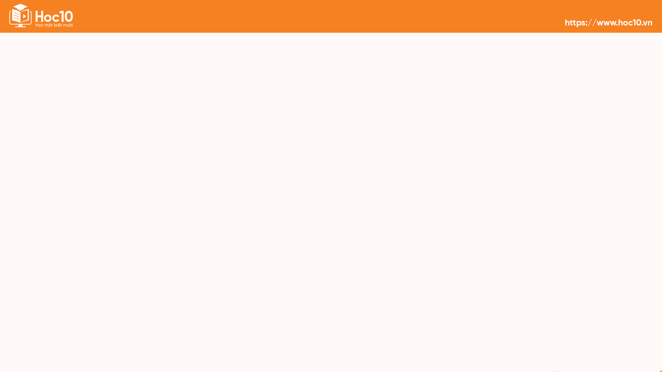

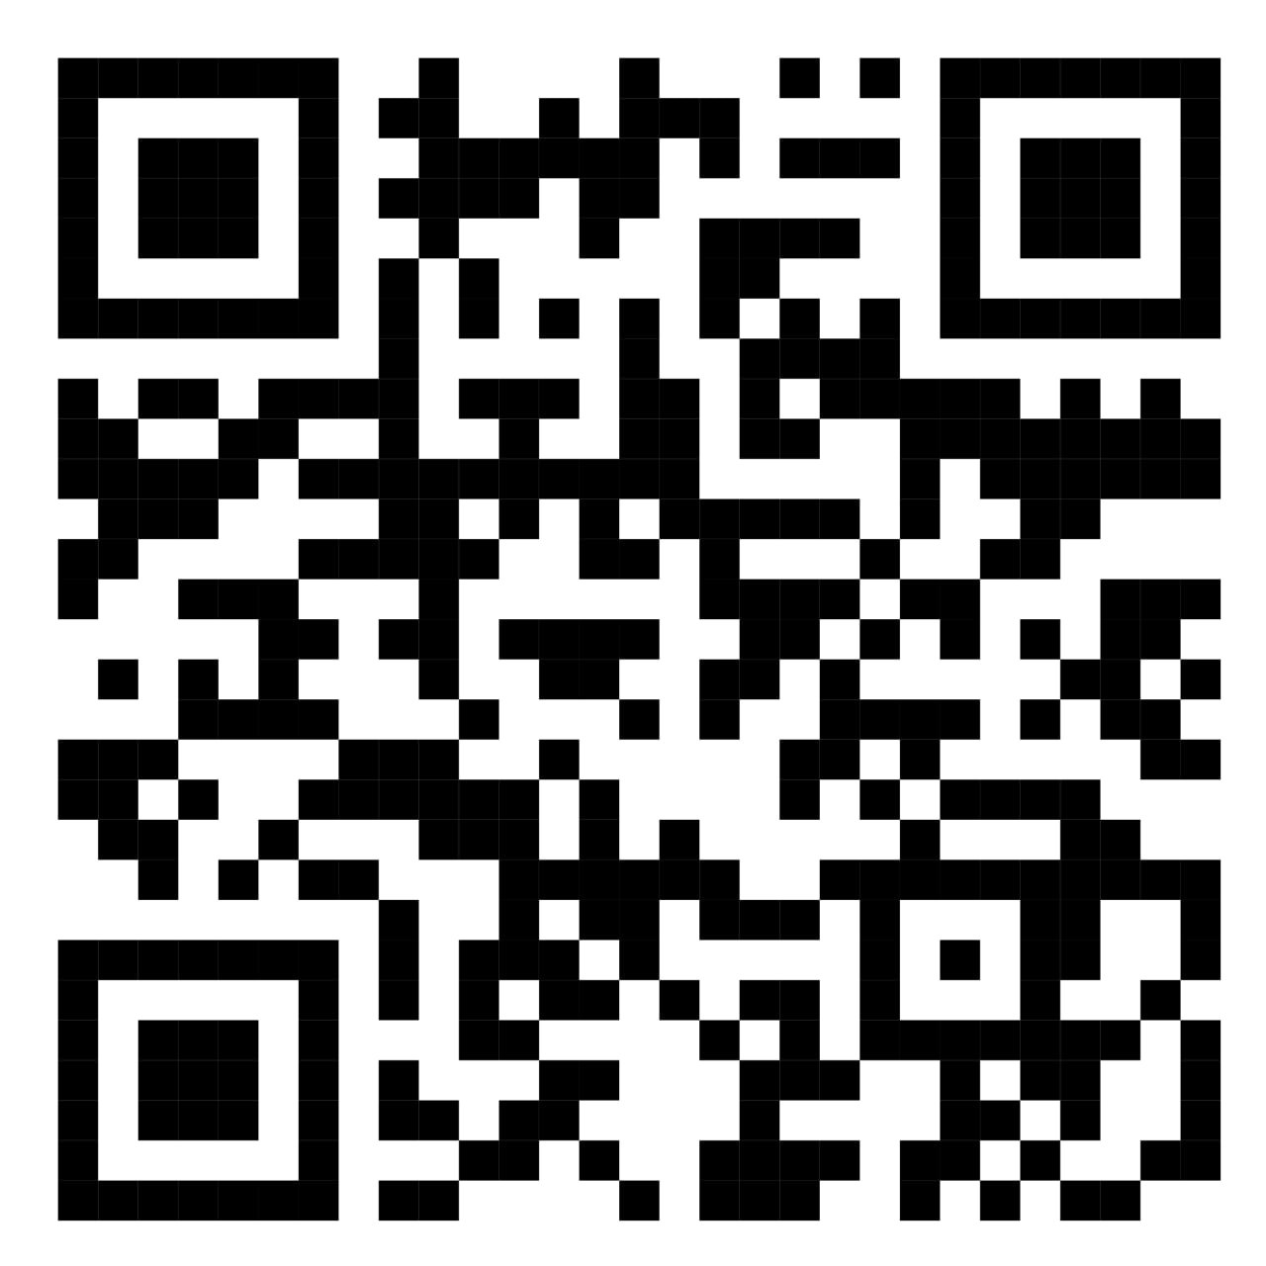
Để kết nối cộng đồng giáo viên và nhận thêm nhiều tài liệu giảng dạy,
mời quý thầy cô tham gia Group Facebook
theo đường link:
Hoc10 – Đồng hành cùng giáo viên tiểu học
Hoặc truy cập qua QR code

